Slide 1
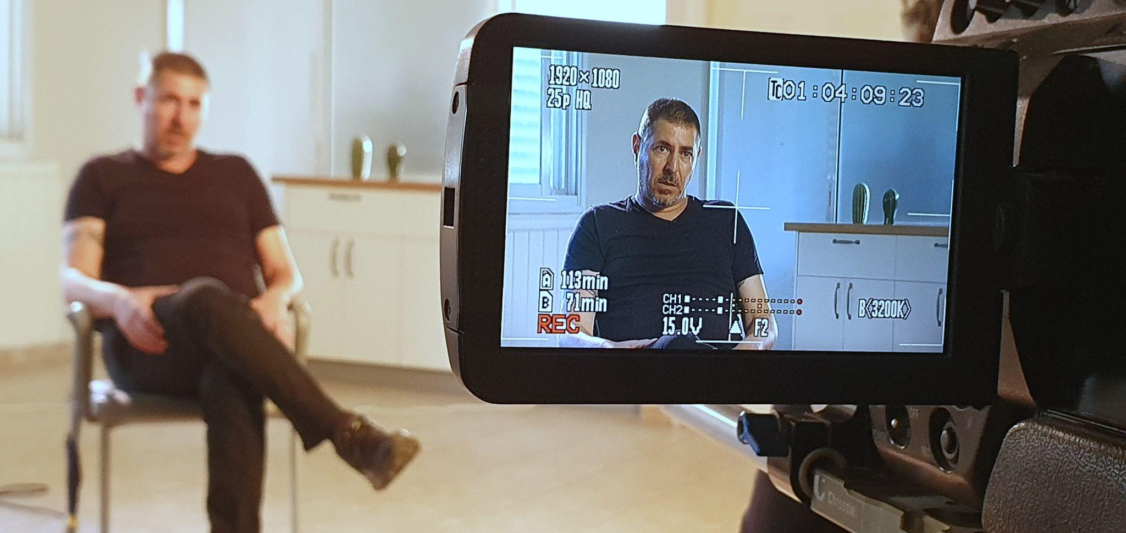

יום הזיכרון לאירועי 7.10.2023
עדים מקשרים לאירועים היסטוריים

Slide 2

אודות ארגון "עדות 710"
ארגון "עדות 710" הינו ארגון התנדבותי של אנשי קולנוע וטלוויזיה, היסטוריונים, אנשי טיפול ומחקר, שמיד לאחר אירועי 7.10 החלו לתעד אנשים שחוו את אירועי 7.10 כתושבי העוטף, החוגגים במסיבות ברעים, כוחות הביטחון וההצלה, תקשורת ועוד.
הארגון מבקש להציג את ריבוי נקודות המבט ודרכי ההתבוננות בהתרחשויות ההיסטוריות, כחלק מגישה תיעודית וטיפולית הרואה בכל סיפור כראוי להיות מסופר ולהישמע.
הארגון הזמין את האנשים שחוו את 7.10 לספר את הסיפור שלהם, ויצר מאגר של עדויות ארוכות, אולם על מנת להנגיש את הסיפורים לציבור – לכל עדות יש גם גרסה קצרה.
חשוב להדגיש שהעדים בחרו להתראיין ואישרו את פרסום העדות.

Slide 3
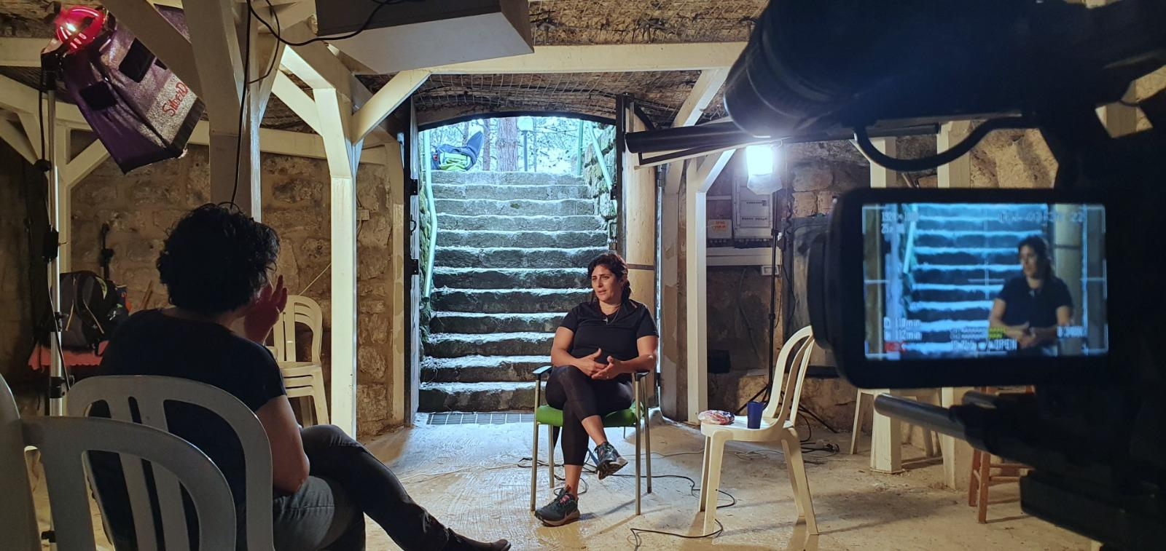
מהם הקשיים שיש לנו כהיסטוריונים בציון יום השנה?
המלחמה עדיין לא הסתיימה
היעדר פרספקטיבה
מעורבות אישית בתוך האירועים
למרות הקשיים שהוזכרו, חשוב לנו כהיסטוריונים לעסוק בנושא גם השנה.

Slide 4
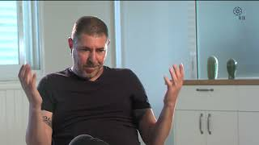
שאלות לצפייה הכיתתית מתוך עדותו של ניסן דה קלו- סגן רבש"צ - קיבוץ נחל עוז
•לאיזה אירוע היסטורי העד משווה את מה שאירע לו במהלך 7.10 ?
•לפי מה שמספר העד, במה דומה האירוע ההיסטורי למצב שנתקל בו ב- 7.10 ?
•שערו מה תרם האירוע ההיסטורי לדובר במהלך 7.10 ?

Slide 5
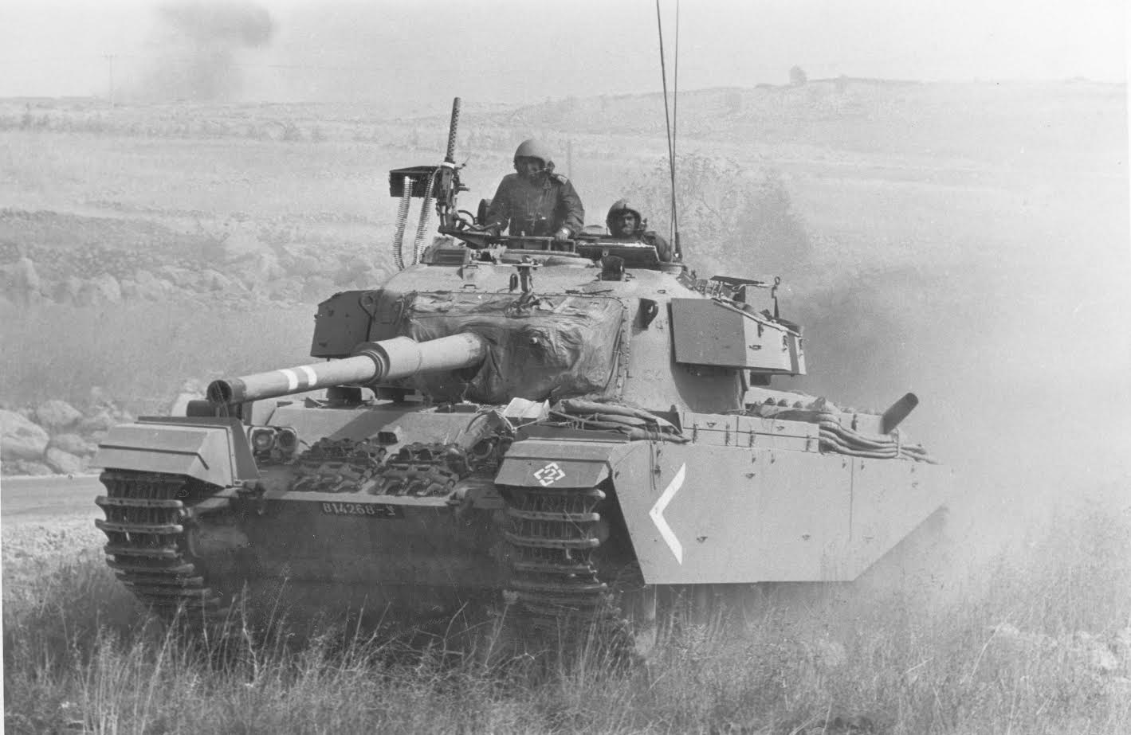
ניסן דה קלו בחר להשוות את מה שקרה לו כסגן הרבש"צ לקרב בהתרחש ברמת הגולן
במהלך מלחמת יום כיפור (1973). הוא נזכר ב"כוח צביקה" של סרן צביקה גרינגולד,
מפקד טנק בחטיבה 188, ועל התנהלותו זכה בעיטור הגבורה.
קישור לתמלול עדותו של צביקה גרינגולד

Slide 6

חשבו:
מה היה דומה בין הקרב שהתנהל ב-1973 לבין המצב שבו נמצא ניסן דה קלו ב-7.10?
מה היה שונה בין הקרב שהתנהל ב-1973 לבין המצב שבו נמצא ניסן דה קלו ב-7.10?
מה ההשראה שקיבל ניסן דה קלו מ"כוח צביקה"?

Slide 7
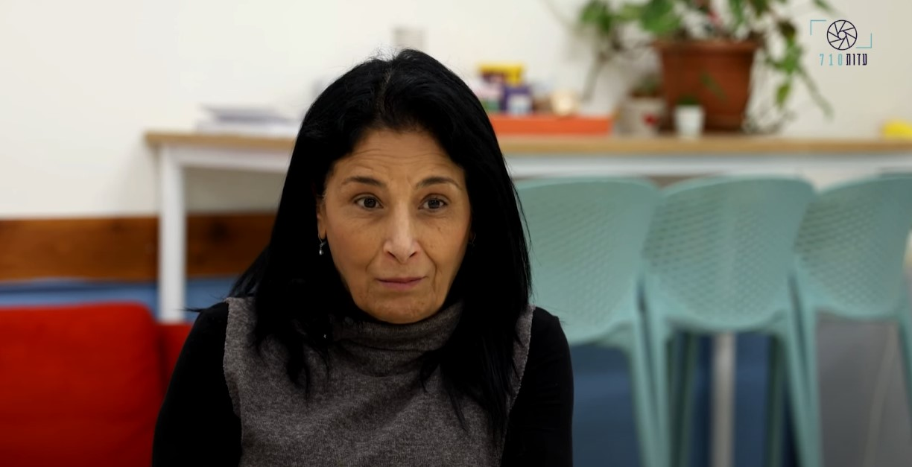
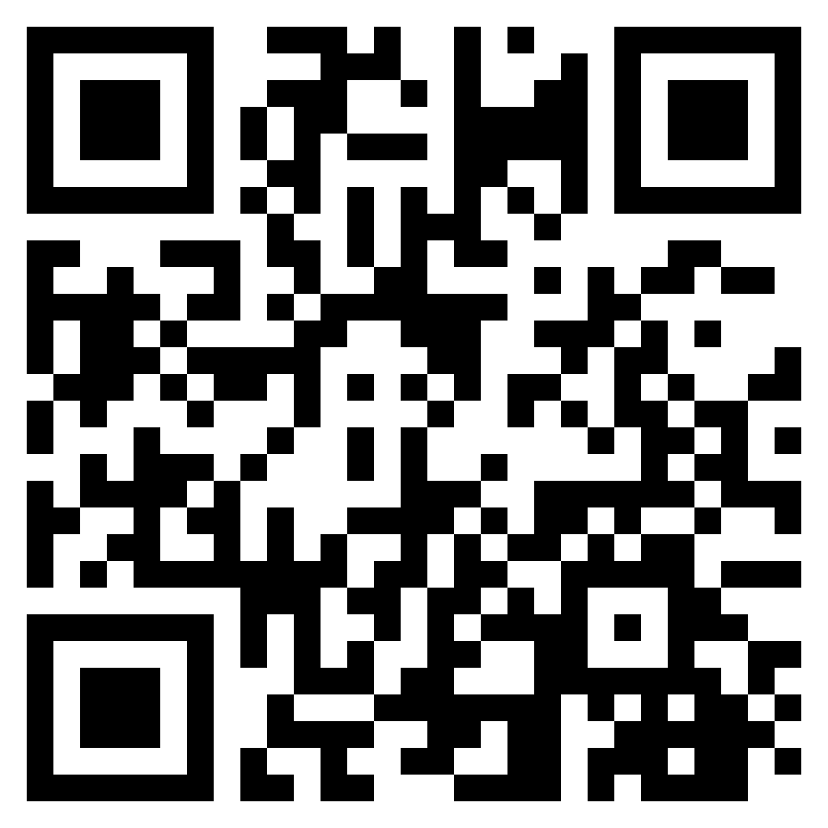
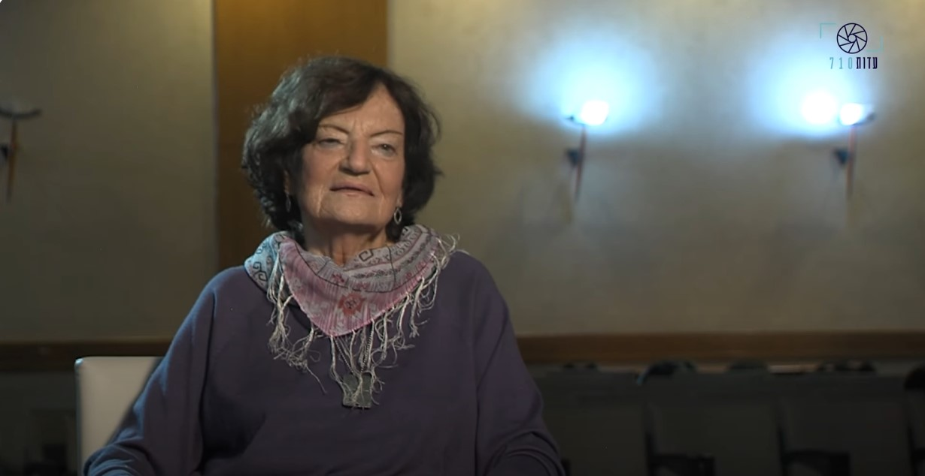
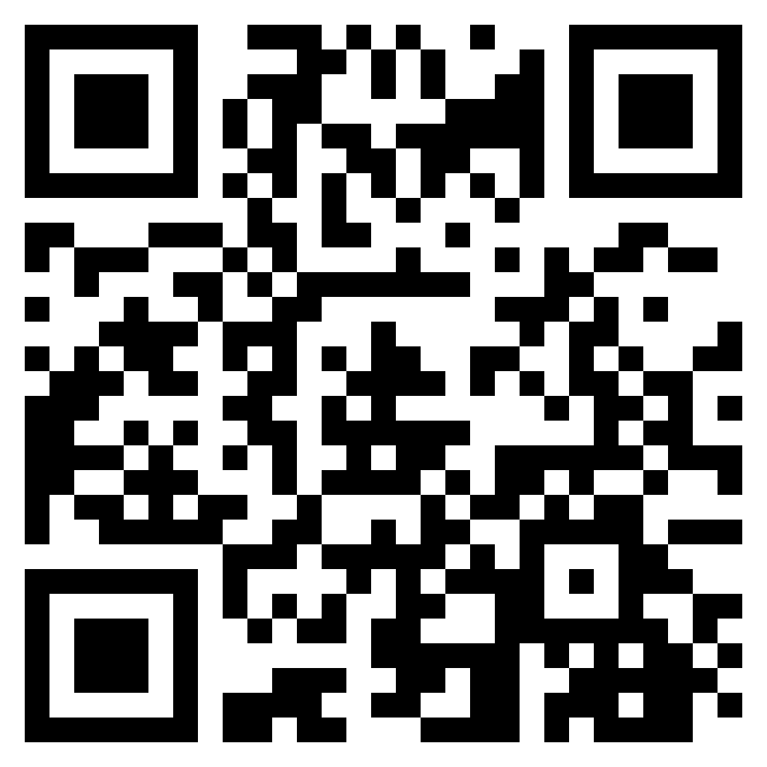
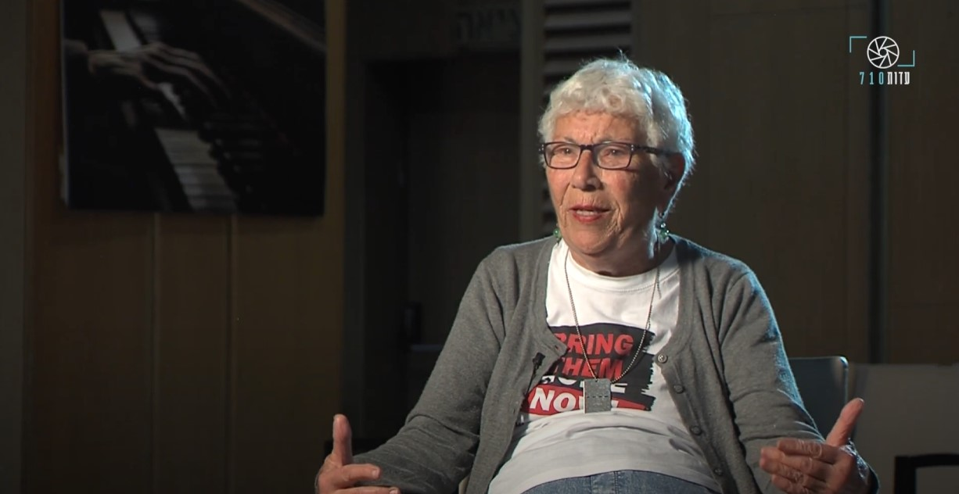
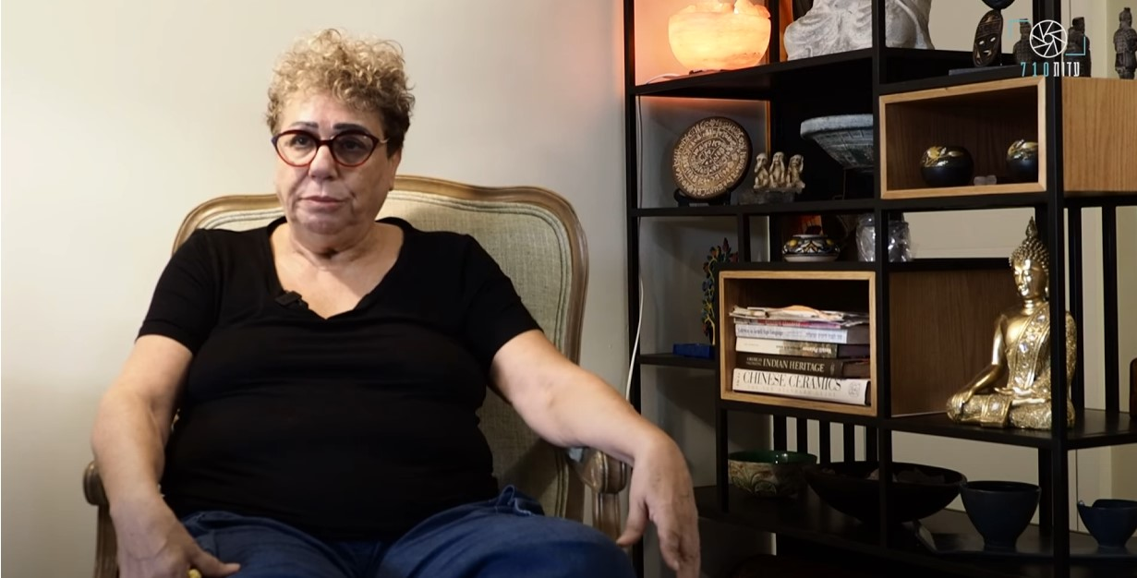
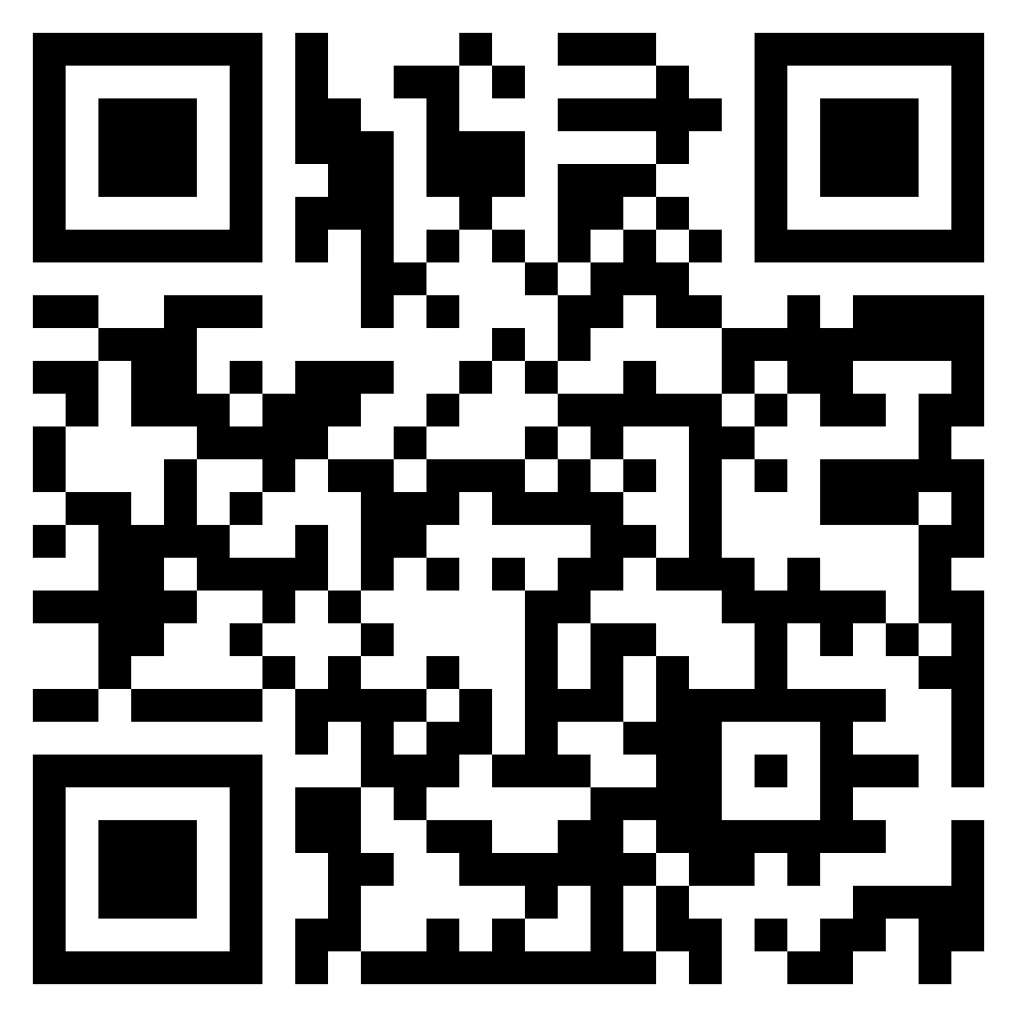
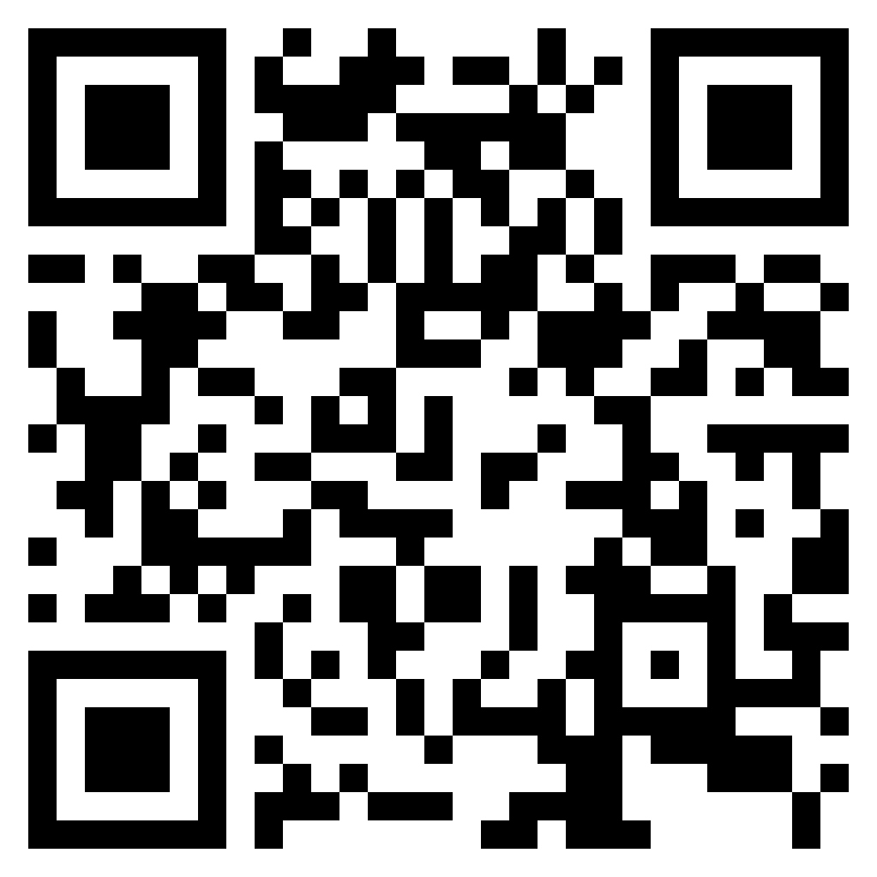
עבודה בצוותים על עדויות
זהבה ועקנין
שראלה שמרון
זיוה לישצ'נסקי
מרלן מוסקוביץ'

Slide 8
השאלות המנחות לעבודה בצוותים:
1. מיהי העדה? מה שמה, היכן היה ב-7.10, פרט נוסף שלדעתכם חשוב כדי להבין את העדות.
2. מהו האירוע ההיסטורי שהדוברת מזכירה בעדותה?
3. ערכו תחקיר ראשוני על האירוע המוזכר – מתי והיכן התרחש האירוע, מה התרחש באירוע.
4. במה דומה המצב שהיה ב-7.10 למה שהיה באירוע ההיסטורי שהעדה הזכירה?
5. במה המצב שהיה ב-7.10 היה שונה ממה שהיה באירוע ההיסטוריה שהעדה הזכירה?
6. שערו מדוע, לדעתכם, העדה נזכרה דווקא באותו האירוע?
7. אתגר: מה התרומה של האירוע ההיסטורי לאופן שבו העדה מבינה את האירועים או לעשייה של העדה ב-7.10 ובימים שלאחר מכן?

Slide 9
שאלות לדיון
מה משותף לאירועים ההיסטוריים השונים שהעדים בחרו להזכיר?
כיצד האירועים שהוזכרו תרמו לאנשים שחוו את 7.10 להתמודד עם מה שאירע להם באותו היום?

Slide 10
מדוע אירוע אחד עשוי להזכיר אירועים שונים לאנשים שונים?
כיצד הקשר של 7.10 לאירועים היסטוריים שונים מאיר את מאורעות היום מזוויות שונות?
כיצד האירועים ההיסטוריים שחווינו או שלמדנו עליהם משפיעים על האופן שבו אנחנו תופסים את מציאות החיים שלנו עצמנו?
שערו כיצד לדעתכם אירועי 7.10 ייחרטו בזיכרונכם, וכיצד יוכלו לשמש אתכם בשנים הבאות?

Slide 11
"...אני מבין, וזו גם הסיבה שאני יושב כאן. ב-7.10 אני הפסקתי להיות בן אדם פרטי,
ואני הפכתי להיות חלק מההיסטוריה של מדינת ישראל ושל נחל עוז בפרט, ושיש לי סיפור שצריך להיאמר וצריך להיות מתועד וצריך להיכתב, כי בסופו של דבר אני אני מאוד אוהב היסטוריה והיסטוריה צבאית, וחייתי על הסיפורים של מלחמת יום כיפור ומלחמת ששת הימים והם גם בתוך תמונת הקרב של 7.10 הם היו נוכחים מאוד, כי שאבתי טקטיקות ממלחמת יום כיפור. [...]
אני מקווה שעוד 50 שנה לא נצטרך לעמוד מול שבר כזה, אבל אם עוד 50 שנה איזה מפקד, קצין או מישהו ייקח משהו ממה שאמרתי ומהחלטות שלקחתי, שאני חשוב שהיו נכונות באותו היום ויוכל עשות מהם משהו טוב – אז אני עשיתי את שלי, לפחות בזה עשיתי משהו". (ניסן דה קלו)
https://youtu.be/3ztINOayWto?si=Jak4oThwjQ06nr8L&t=4533

